Slide 1


Slide 2
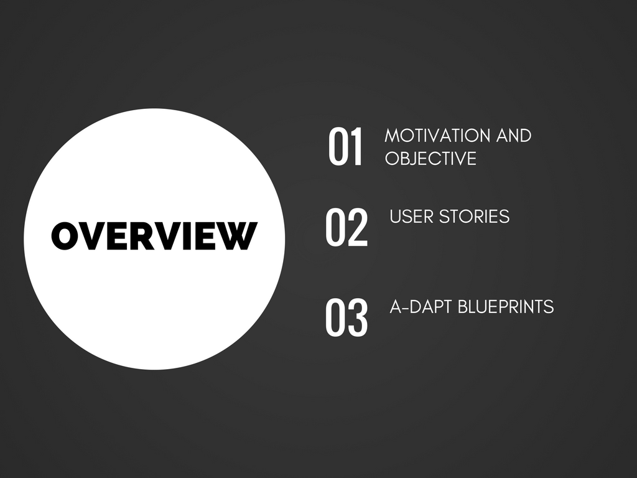

Slide 3


Slide 4
Motivation
เนื่องจากปัจจุบันมีการชื้อของออนไลน์เป็นอย่างมาก นำไปสู่ความต้องการของการใช้บริการขนส่งพัสดุต่างๆเพิ่มขึ้นเช่นกัน อีกทั้งคนในปัจจุบันต้องการหารายได้เสริมและมีพาหนะส่วนตัว ดั้งนั้นการทำเราทำเว็บแอปที่ตอบสนองความต้องการที่เพิ่มขึ้นในปัจจุบัน จะมีประโยชน์ต่อการส่งเสริมเศรษฐกิจและอำนวยความสะดวกให้แก่ผู้ใช้ที่ต้องการส่งพัสดุและเป็นพนังงานขนส่งพัสดุ
Objective
อำนวยความสะดวกแก่ผู้ใช้ที่ต้องการบริการขนส่งพัสดุ
อำนวยความสะดวกแก่พนังงานขนส่งในการเลือกรับงานต่างๆ
อำนวยความมั่นใจแก่ผู้รับในการดูสถานะการขนส่งพัสดุมาให้แก่ผู้รับว่าพัสดุกำลังถึงกระบวนการใดที่ไหน

Slide 5
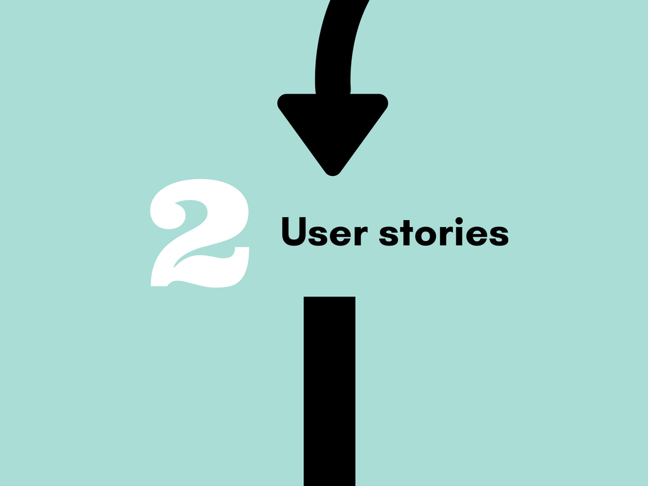

Slide 6
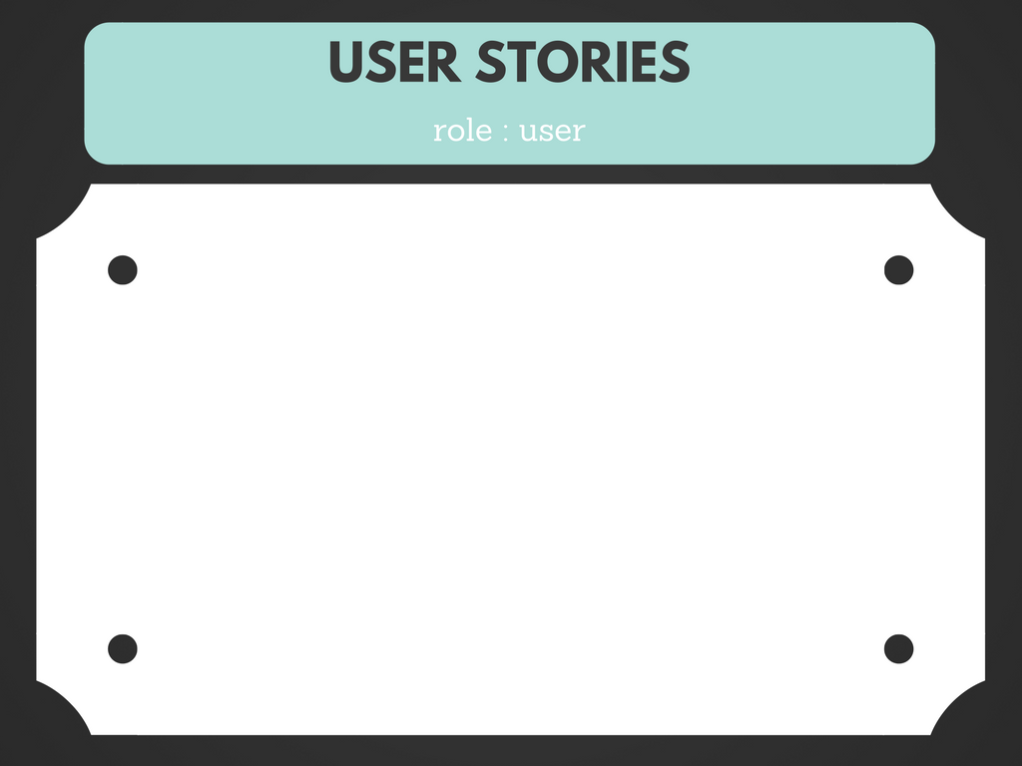
ในฐานะ ผู้ใช้
ฉันต้องการ Check package
ฉันจะได้ ทราบสถานะของพัสดุ
ในฐานะ ผู้ใช้
ฉันต้องการ Authentication
ฉันจะได้ ระบุตัวตนของฉัน
ในฐานะ ผู้ใช้
ฉันต้องการ ระบบ payment
ฉันจะได้ ชำระค่าบริการสะดวกขึ้น
ในฐานะ ผู้ใช้
ฉันต้องการ Order service
ฉันจะได้ สั่งบริการพัสดุ

Slide 7
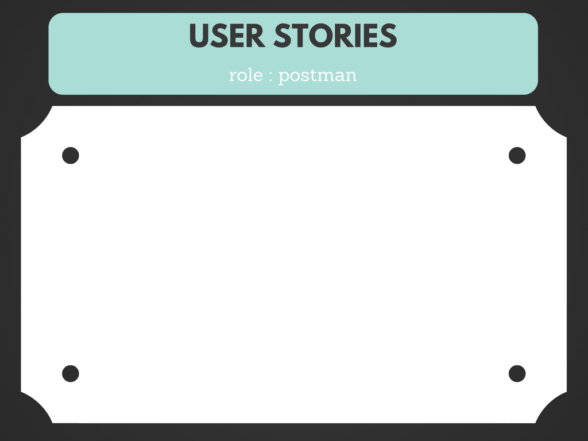
ในฐานะ Postman
ฉันต้องการ Authentication
ฉันจะได้ ระบุตัวตนของฉัน
ในฐานะ Postman
ฉันต้องการ อัพเดทสถานะสินค้า
ฉันจะได้ เปลี่ยนสถานะของสินค้าได้
ในฐานะ Postman
ฉันต้องการ ข้อมูลการสั่งขอใช้บริการส่งพัสดุจากผู้ใช้
ฉันจะได้ จัดการกับคำสั่งขอได้สะดวก

Slide 8

ในฐานะ Back-Officer
ฉันต้องการ ระบบจัดการข้อมูล postman
ฉันจะได้ แก้ไขข้อมูล postman ได้
ในฐานะ Back-Officer
ฉันต้องการ ข้อมูลทั้งหมดของผู้ใช้
ฉันจะได้ จัดการและตรวจสอบข้อมูลได้ง่าย

Slide 9


Slide 10
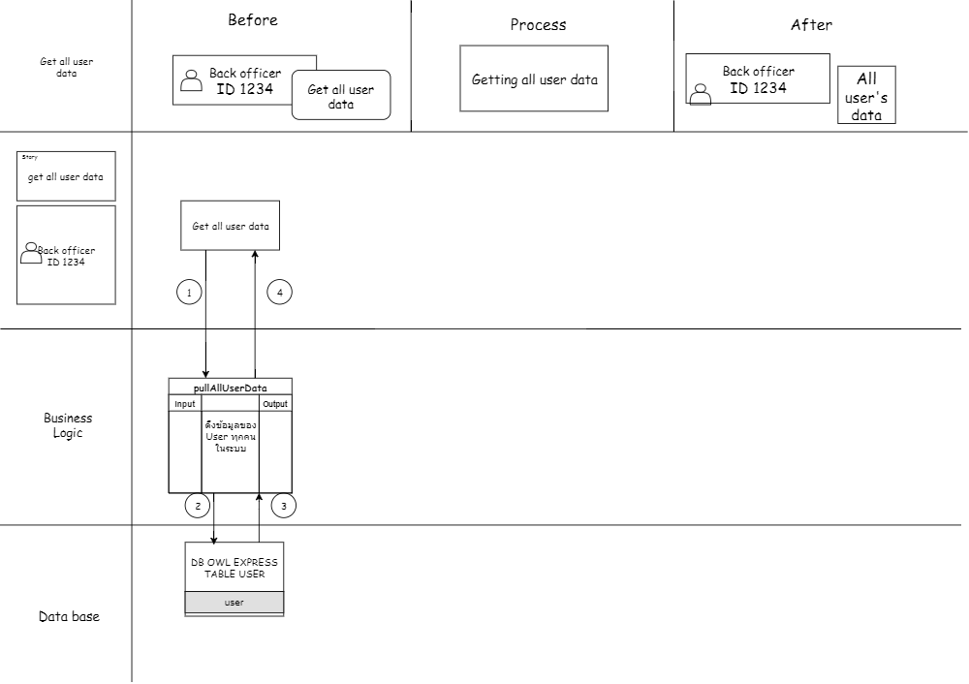

Slide 11
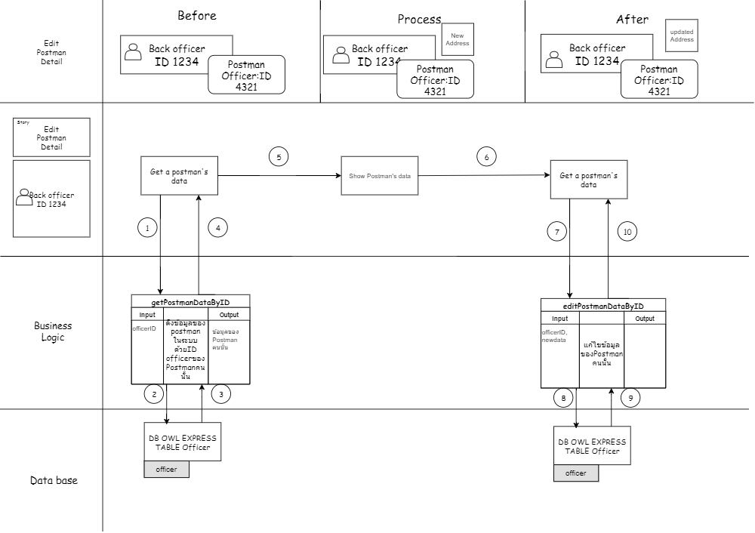

Slide 12
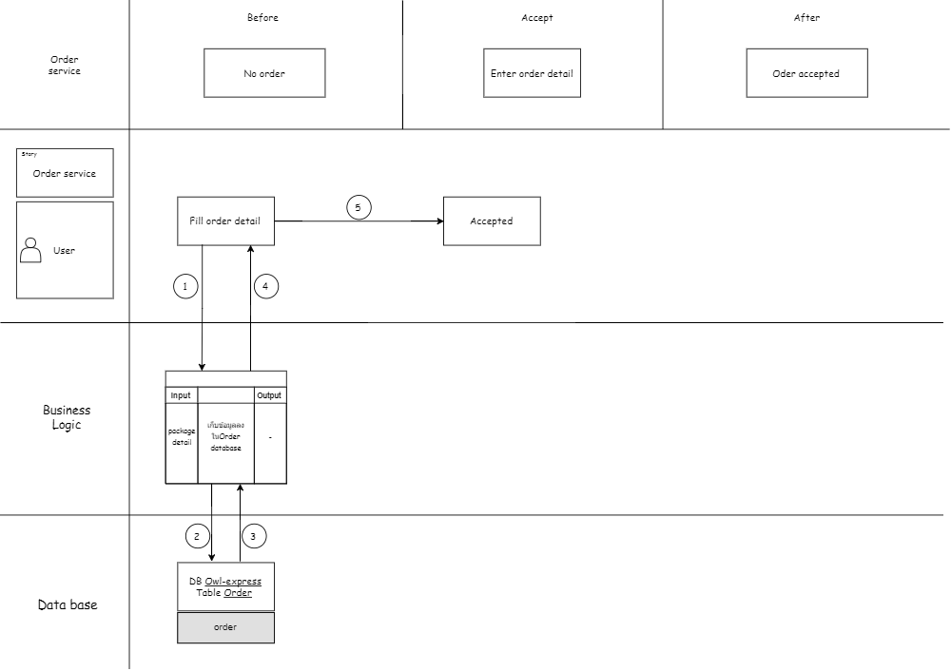

Slide 13
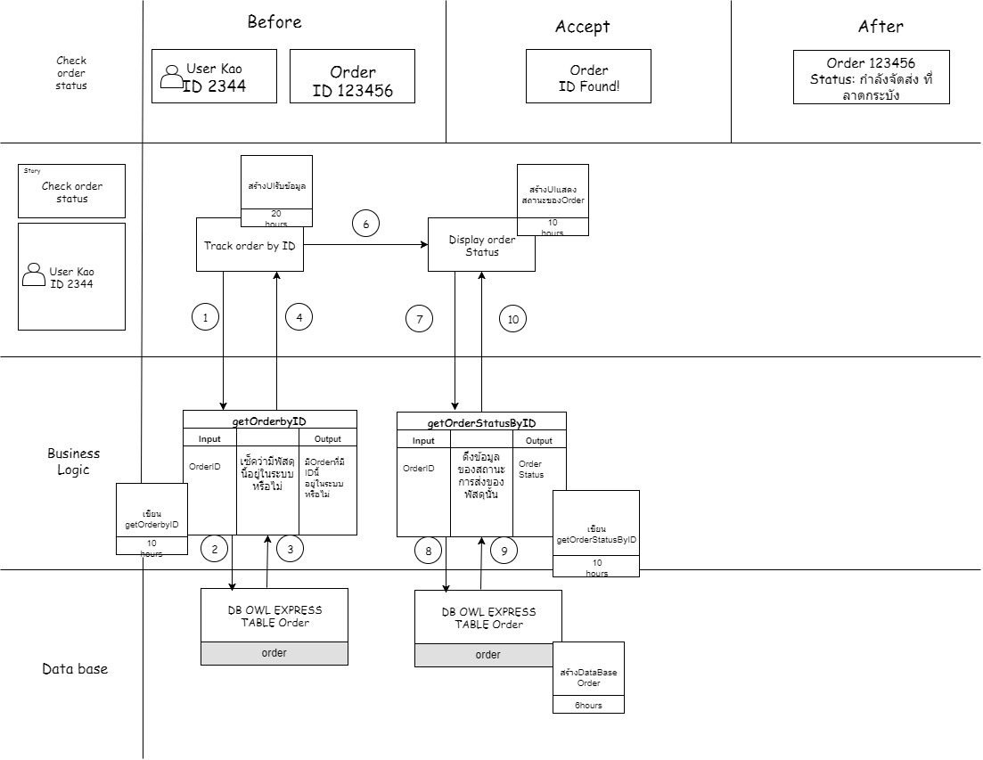

Slide 14
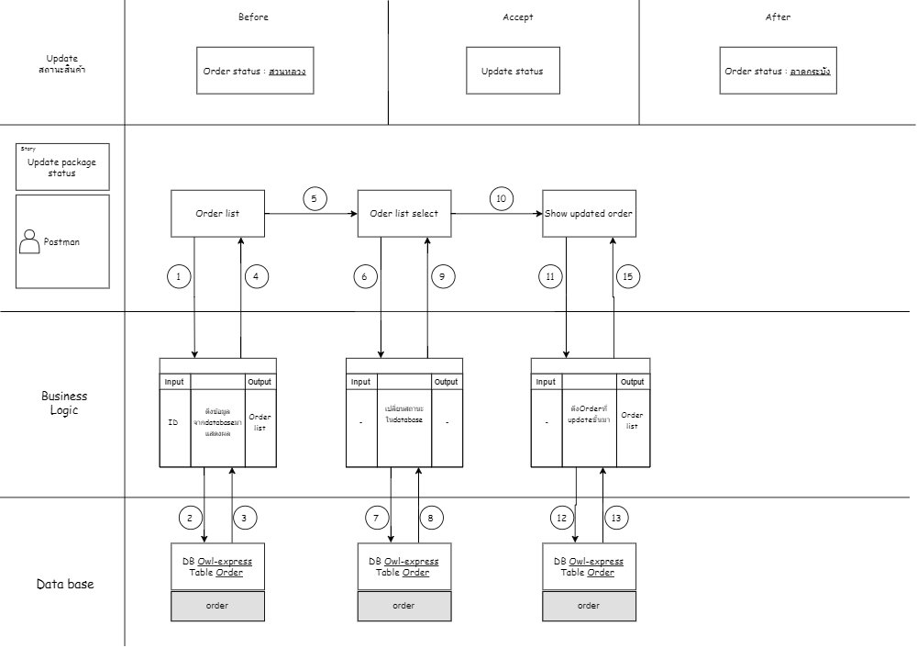

Slide 16
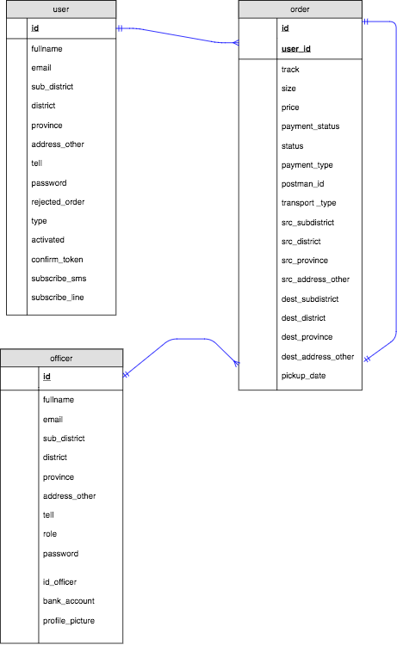
Database Owl express

Slide 17

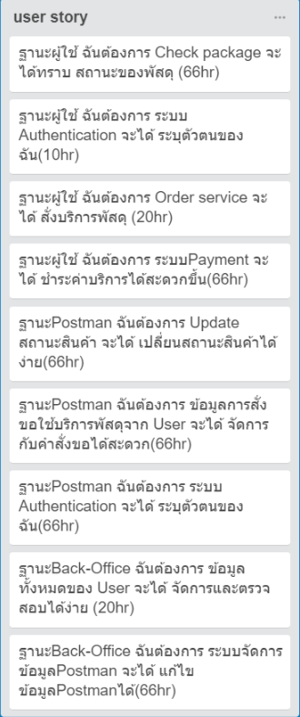

Slide 18


